Slide 1
戀愛 ‧ 拍拖

Slide 2
關注生命倫理 正視社會歪風
1997年5月成立
三大關注範疇：
傳媒
社會倫理
性文化
「...在這彎曲悖謬的世代，作 神無瑕疵的兒女。你們顯在這世代中，好像明光照耀，將生命的道表明出來...」 腓立比書二：15-16

Slide 3
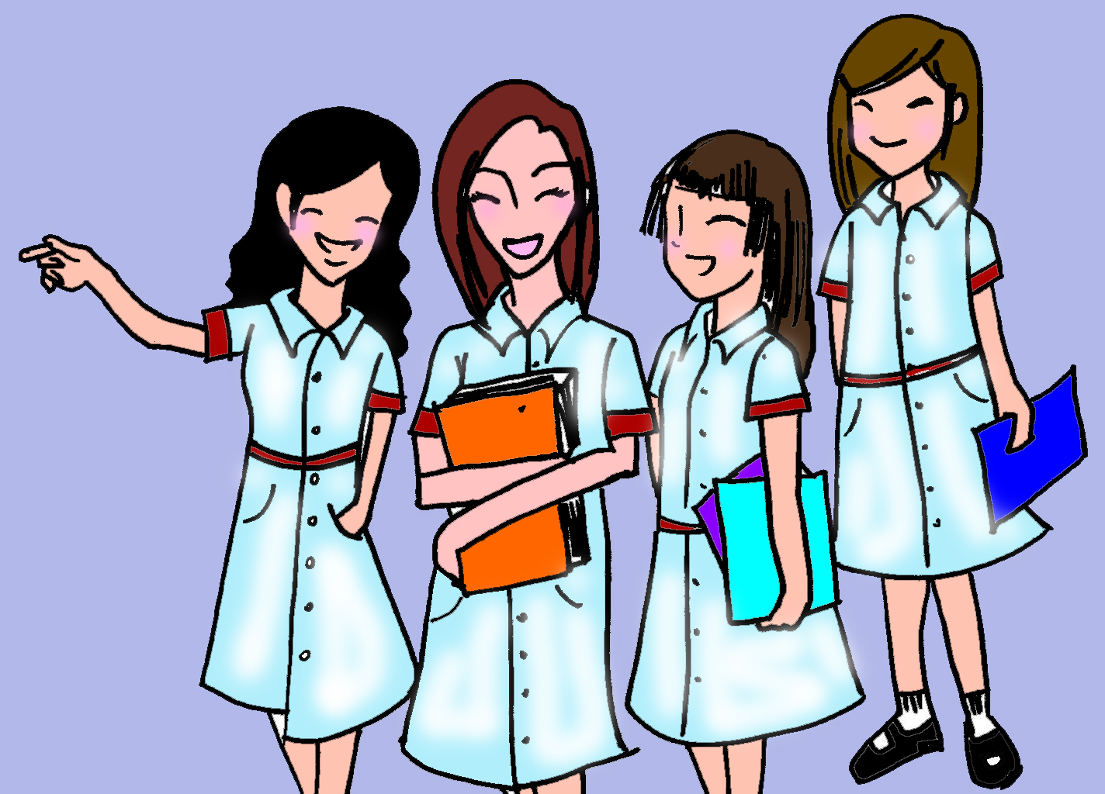
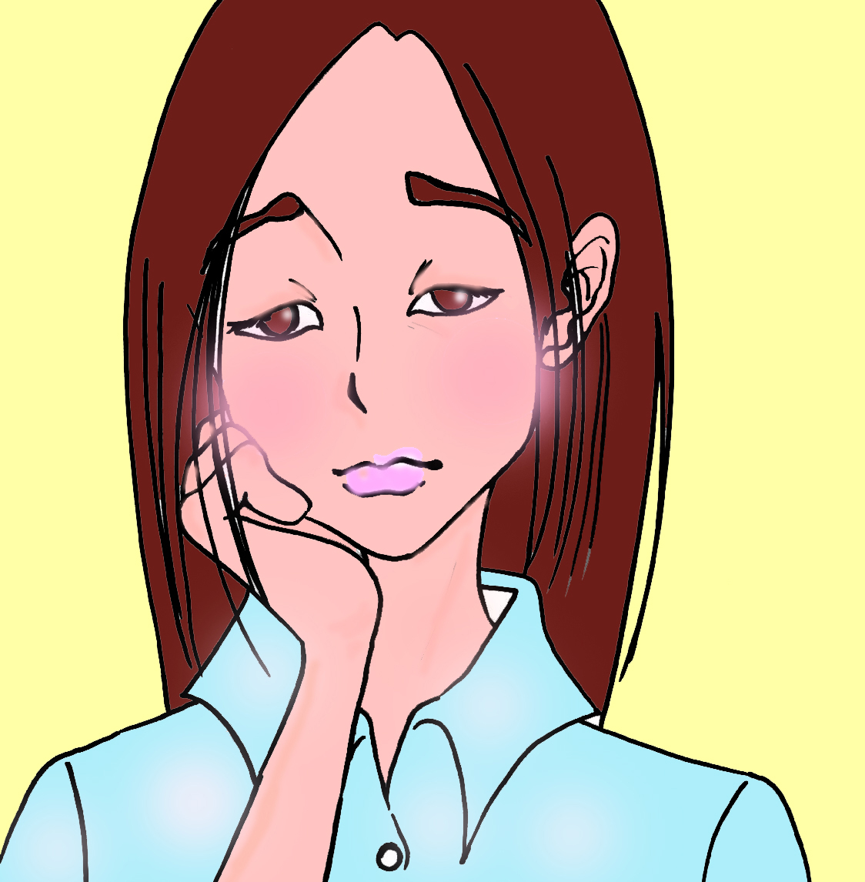
Kelly 的煩惱…

Slide 4
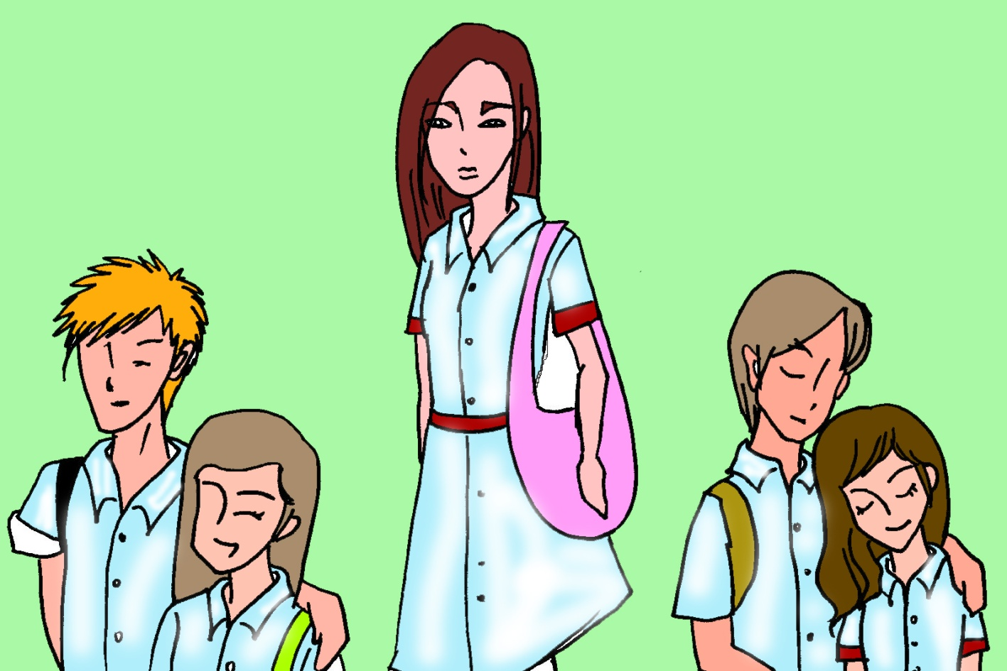
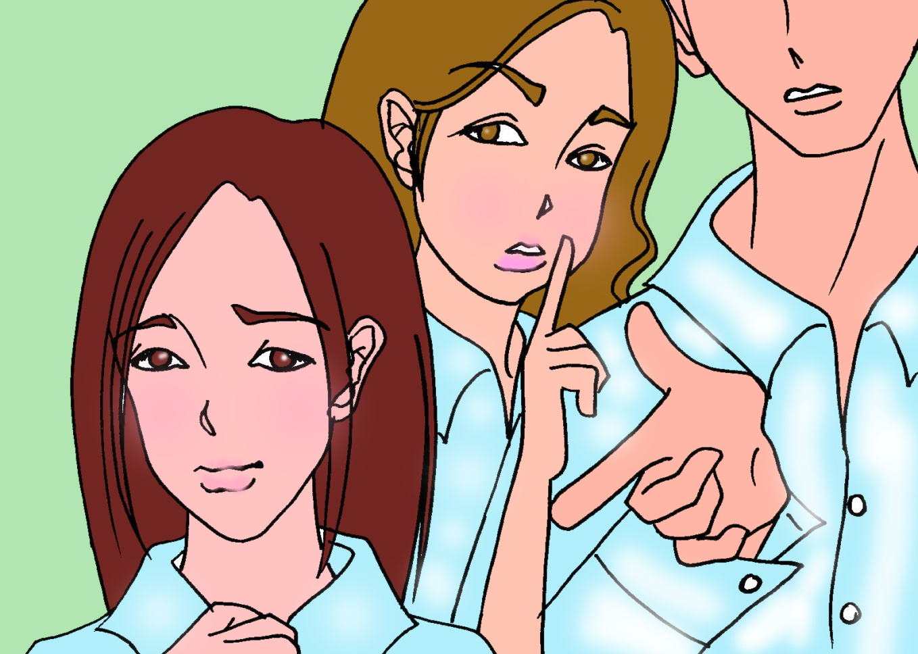

Slide 5
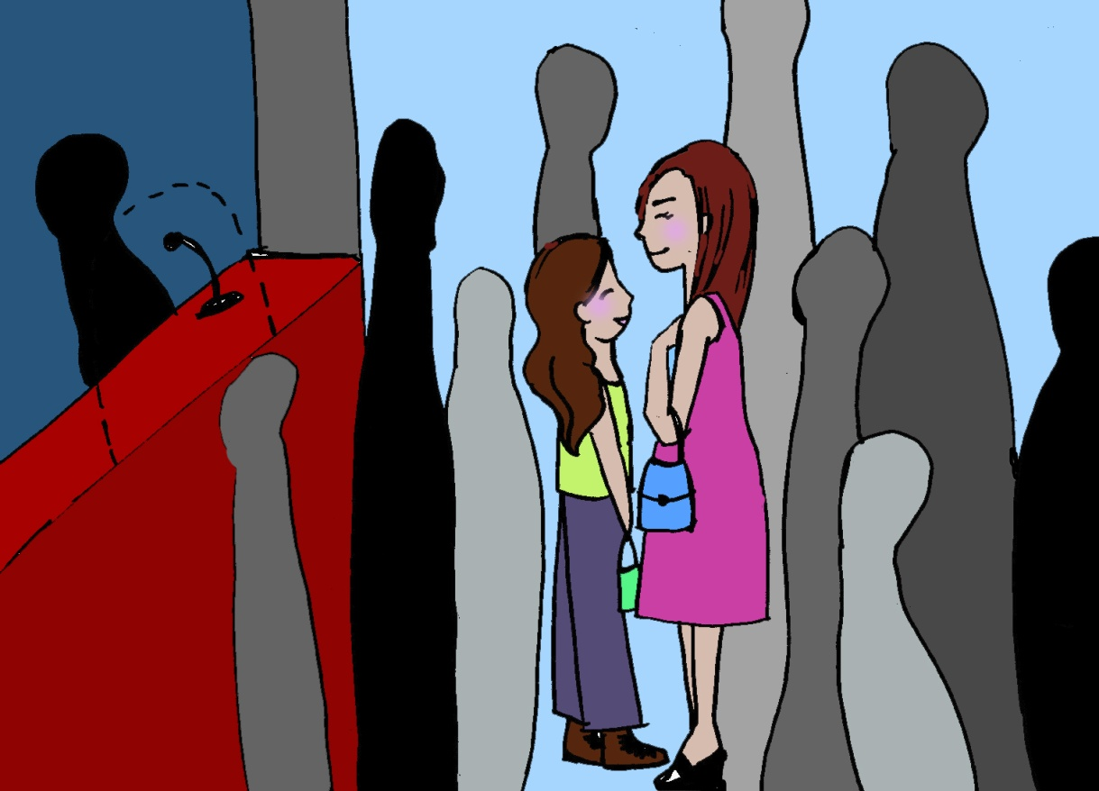
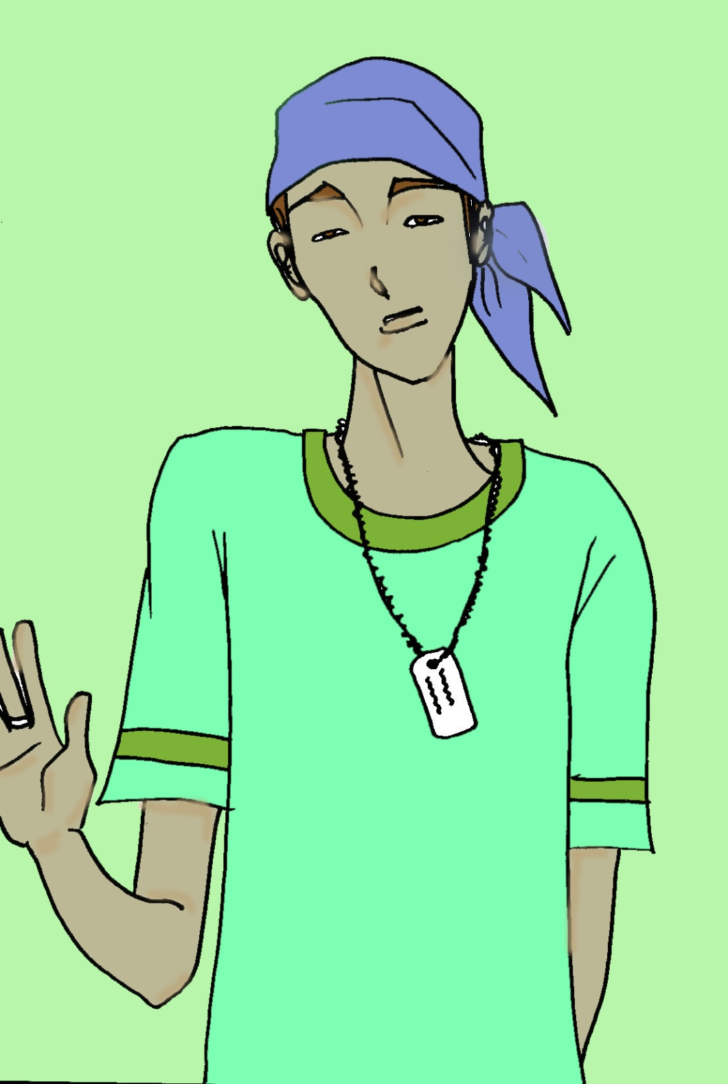

Slide 6
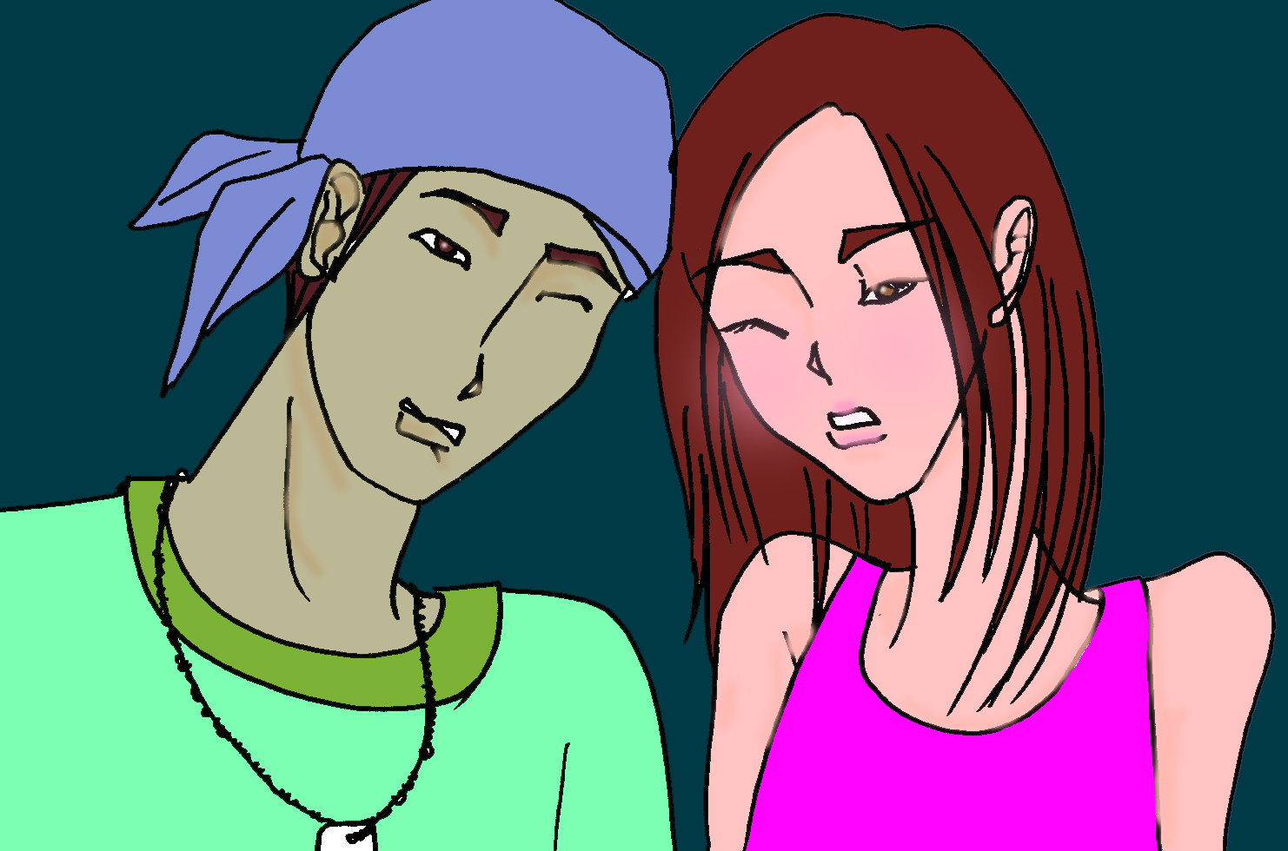
戲院場內…
嚴禁相認…
嚴禁釣魚…
違例者被罰「撞頭」！

Slide 7
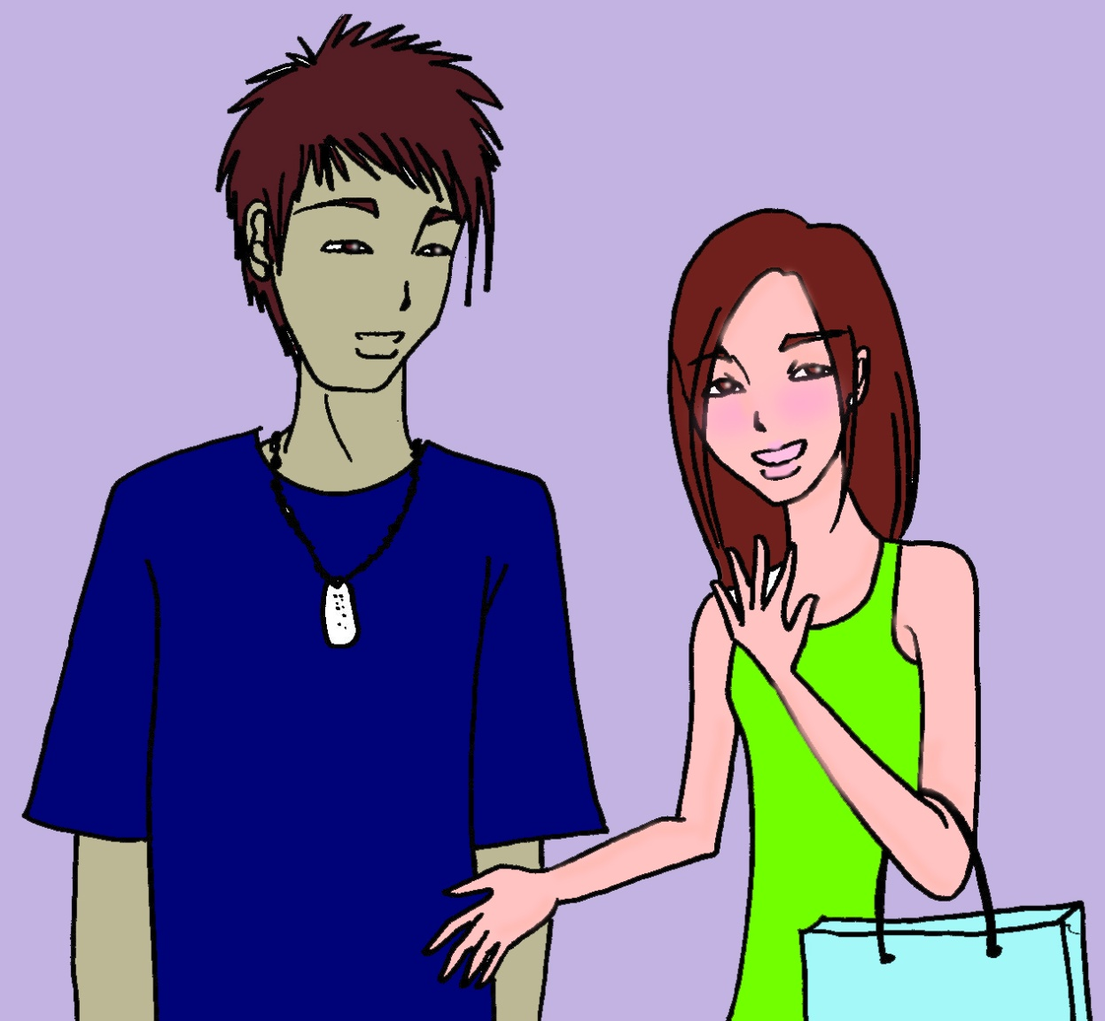

Slide 8
點…………… 算？？？
Kelly 搞不清她究竟是否鍾意上Joe，她列出了幾個與 Joe 交往時的情況，你們能替她分析一下嗎？

Slide 9
這樣是不是鍾意呢？？
我每次online時，會很想見到他也在online
當我send了message給他，我會很期待，想他快點reply我
我會常常看他的info，想知道他最近發生甚麼事
若我看到他和別的女孩子玩或傾偈，我會有點不開心
每當他在我面前讚某個女孩子時，我會心裡不是味兒，想快快轉話題，或說些東西來暗中「踩」那個人
和一班人在一起時，我偶爾會偷偷望他，但若他的眼光掃過來，我會立刻望向其他方向

Slide 10
21世紀戀愛事務科
“PakTology”
拍拖的學問

Slide 11
Section 1~
“DutChutlogy”
The study of 「特質」

Slide 12
十大最「咪搞」男、女特質
選擇情侶時，哪樣是你最討厭的？請選3大最難頂特質
男
懶型扮cool
自大狂魔
無責任感
污糟邋遢
講就天下無敵
做就有心無力
無主見
毫無大志
牛高馬大 行為低B
做事「藤鷄」 無大將之風
男人「味」(食煙、汗臭)
女
大小姐脾氣
唔斯文大方
目中無人
愛批評別人
唔乾淨整齊
冷若冰霜(扮高竇)
常為小事煩惱
性格極端，一時一樣
成日扮可愛小妹妹
處事毫不理性

Slide 13
Section 2~
“TiuKinlogy”
The study of 「條件」

Slide 14
條件由你揀
你希望他/她是…?
靚爆型格，走在潮流尖端 (名人偶像)
專業人士，社會地位高 (飛機師 / 律師)
才華出眾，充滿藝術細胞 (小提琴家 / 作家)
一般行政人員
大學畢業
有錢
一定要生得高
(身形)肥瘦要適中

Slide 15
單憑這些，就已足夠？
真正的「拍拖質素」是甚麼
外在 VS 核心

Slide 16
Section 3~
“TaiDology”
The study of 「態度」

Slide 17
不健康的人生及戀愛態度 會帶來怎樣的戀愛質素？
明知自己情緒不穩定，但從不改善，心想拍拖後對方會遷就自己
相信一見鍾情，第一眼岩 feel就追求對方
同得我拍拖就一定要又型又靚
一心只想要對方滿足自己的要求，包括金錢、親密的身體接觸等等
從不思考自己的未來和人生目標，總之今朝有酒今朝醉
因為怕悶，加上「人有我有」的心態，所以找個人拍拖來陪自己
只看對方是否適合自己，但不反省自己是否適合對方
一定要時時刻刻都好浪漫好激情，否則就認為對方不再適合自己

Slide 18
Section 4~
模擬實戰
狀態進行中

Slide 19
戀愛階段 分清次序
1 2 3 4 5
五個戀愛階段，你能分清當中的「病發次序」，以及不同階段的「宜」和「忌」嗎？

Slide 20
戀愛階段 分清次序
1. 中招時期： 初期約會階段，與傳染者有初步認識
宜：「耐心發掘，觀察虛實」
忌：「擒擒青青，嚇到人驚」
2. 病發時期： 與對方已有初步認識，彼此間的好感有增無減，希望進一步了解對方的一切
宜：「睇清睇楚，咪盲摸摸」
忌：「強製外殼，虛假幻覺」

Slide 21
戀愛階段 分清次序
病發時期： 雙方已有足夠的認識，感情上亦有一定基礎，彼此互相欣賞，在共識下正式發展成為戀人。
宜：「有得拍拖，也有自我」
忌：「太過親密，得不償失」
4. 病發時期： 拍拖已有一段日子，由起初的浪漫激情 轉為較平淡
宜：「二人相處總有不同意見 學習溝通當作人生磨練」
忌：「因不捨得而勉強繼續 埋下危機日後更難克服」

Slide 22
戀愛階段 分清次序
5. 病發時期： 雙方清楚了解對方的優點、缺點、價值 觀及人生方向，認定對方是自己未來的終身伴侶願意向對方委身，準備進入婚姻。
宜：「恭喜恭喜，你們終於在一起」
忌：「心生『打獵性格』 婚姻不得其法」

Slide 23
總結
戀愛真義

Slide 24
了解異性，認識自己
Fall in love…

Slide 25
共同成長
處事成熟
態度正確

Slide 26
電視電影+名人偶像
過份簡化
過份浪漫化
沒考慮清楚
不理會價值觀
快速發展肉體關係

Slide 27
戀愛是為長遠關係 預備進入婚姻
馬馬虎虎地拍拖
不認真思考
不成熟地結婚
結果：失敗的婚姻

Slide 28
PakTology
畢業！

Slide 29
http://www.truth-light.org.hk
版權屬明光社所有
All rights reserved
Notes:
明光社

Slide 30
注意：基於版權關係，此教材只作非牟利教育用途！
明光社網站
http://www.truth-light.org.hk
明光社FB專頁
http://www.facebook.com/Soc.of.TruthLight

